Slide 1


Wyniki ankiety dla Nauczycieli Bibliotekarzy Szkolnych 2025
Obraz współczesnej biblioteki szkolnej w świetle ogólnopolskich badań
Zebrano 1825 odpowiedzi

Slide 2
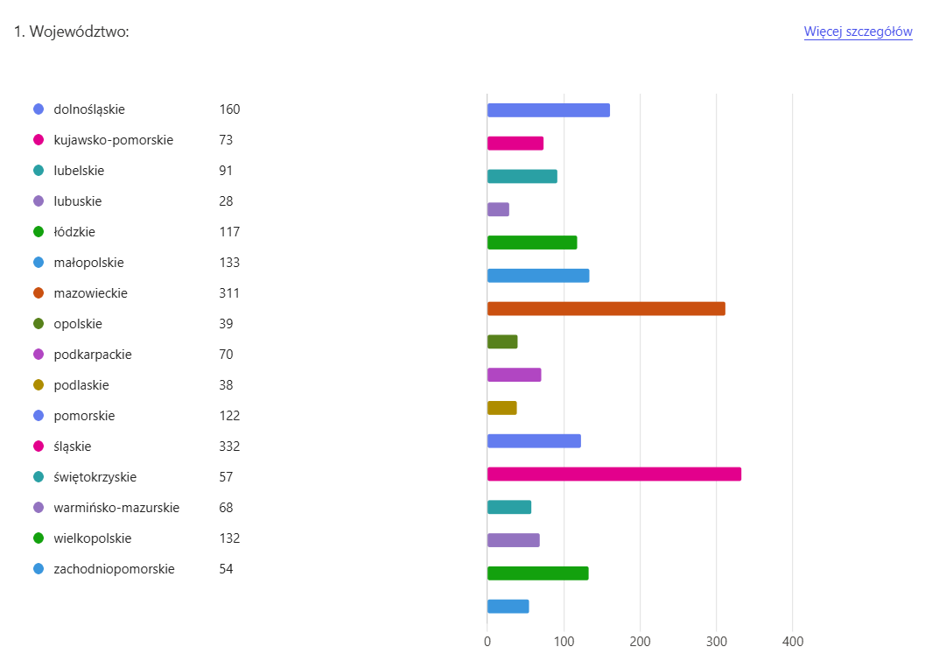

Slide 3
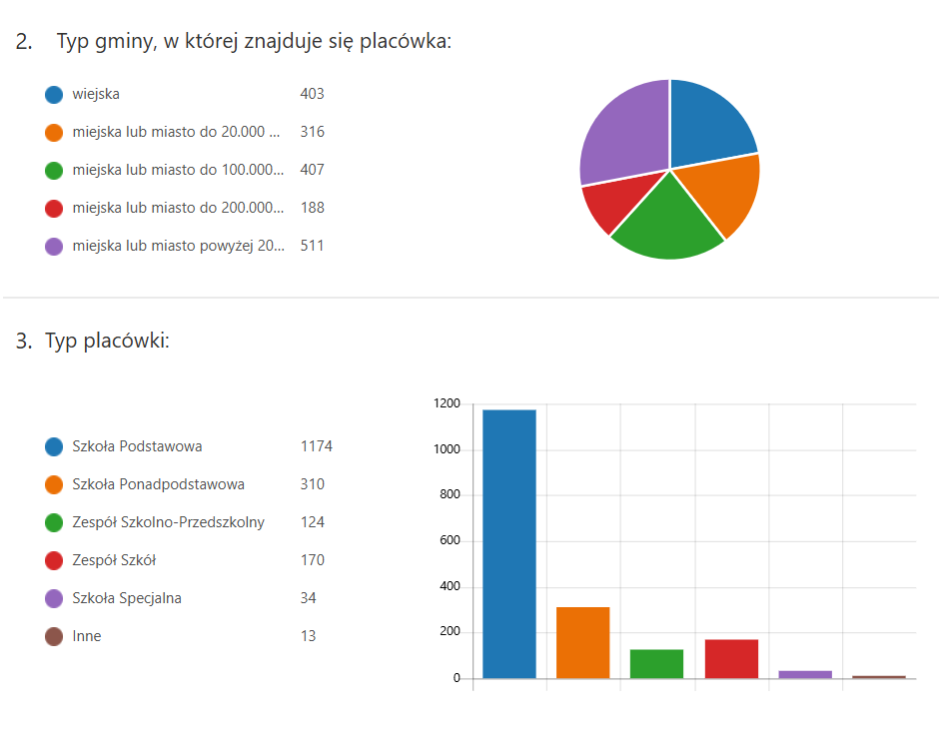

Slide 4
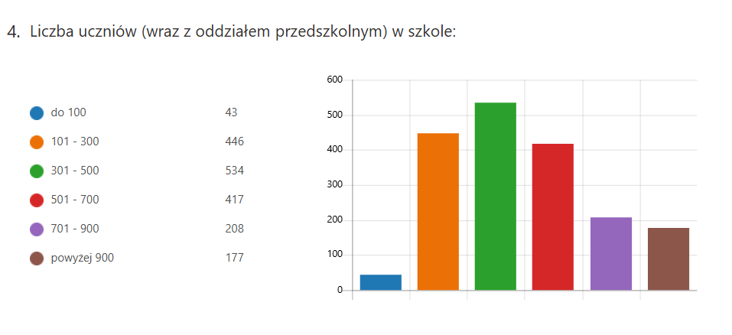

Slide 5
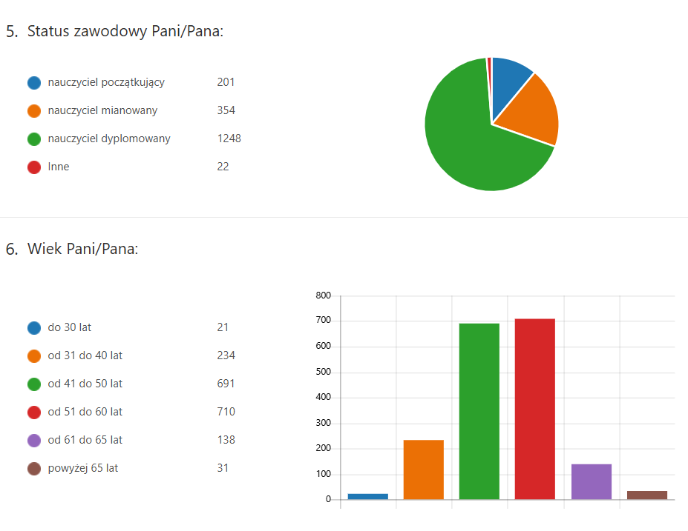

Slide 6
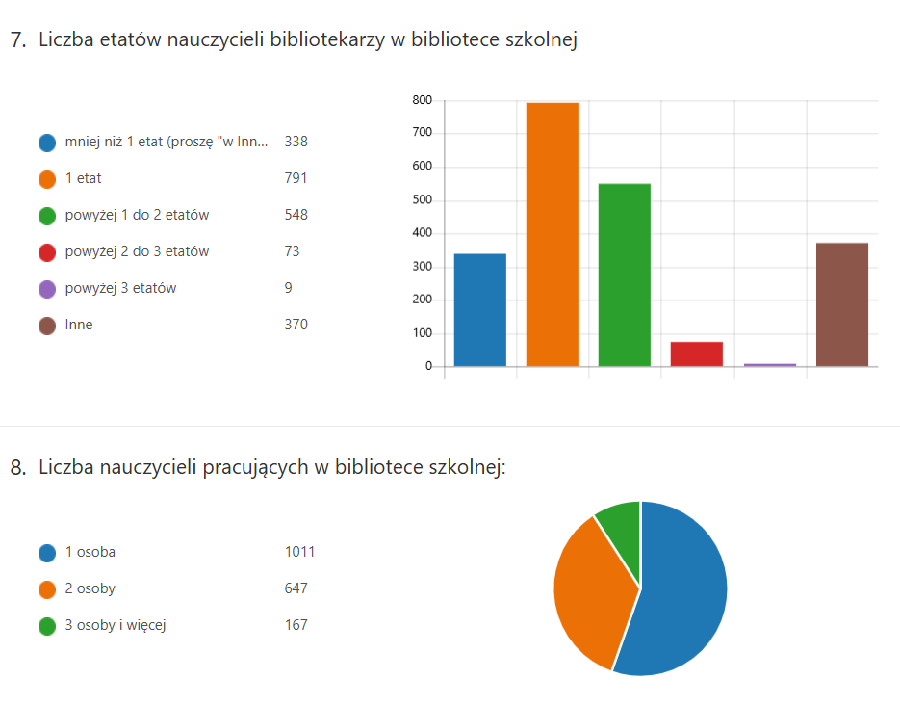

Slide 7
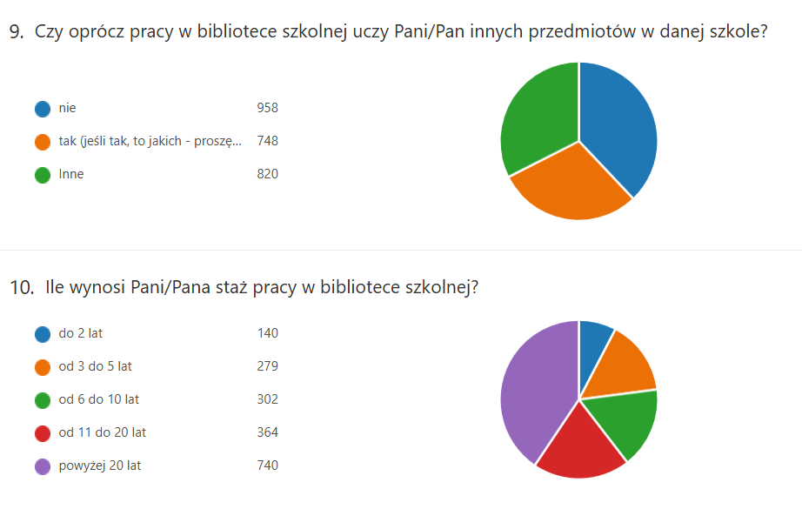

Slide 8
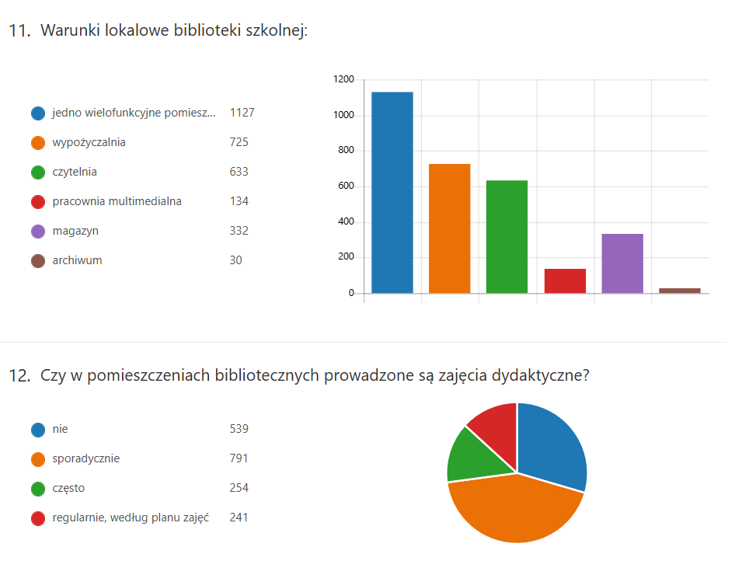

Slide 9
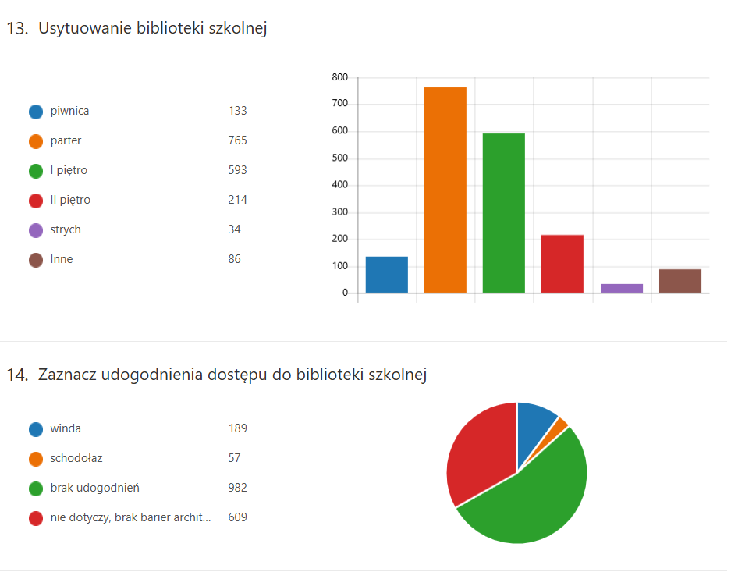

Slide 10
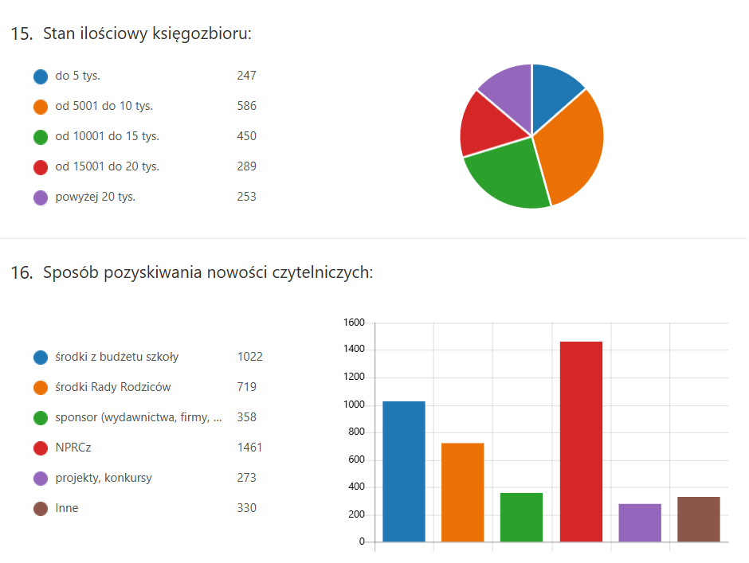

Slide 11
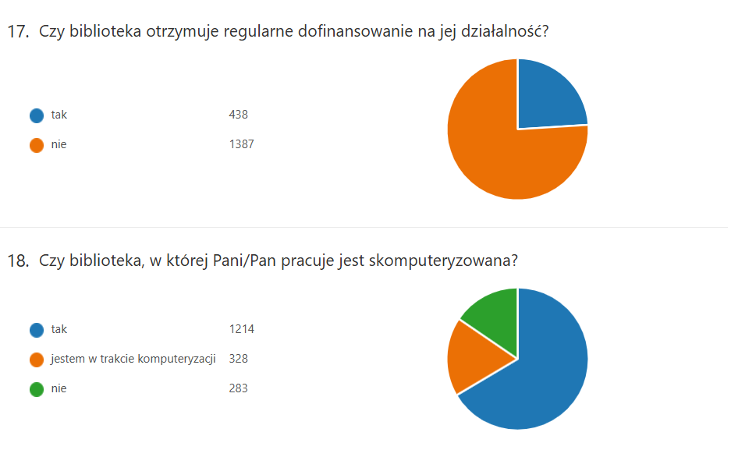

Slide 12
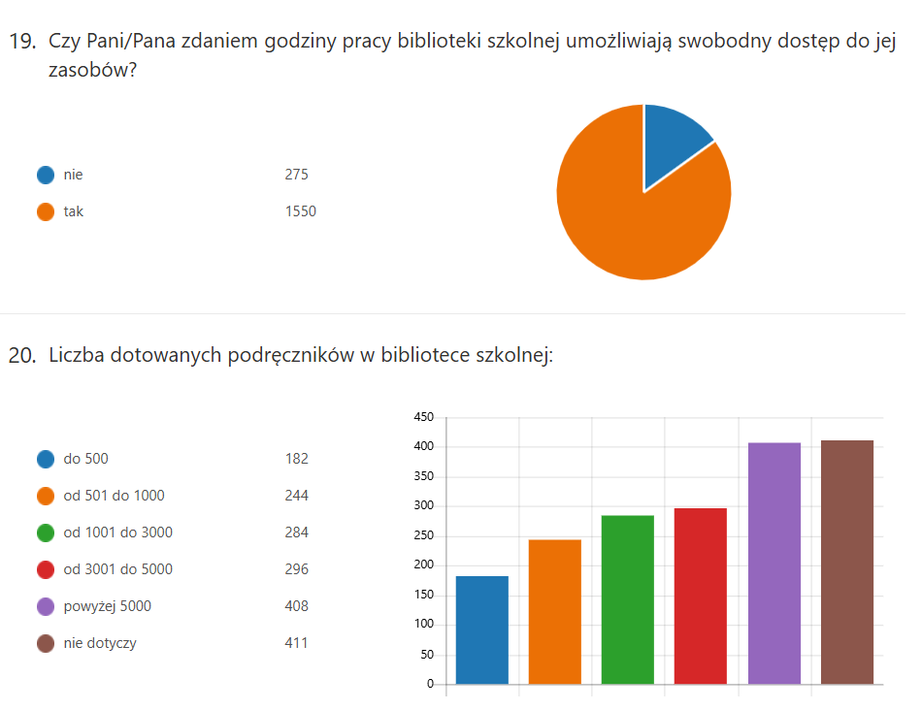

Slide 13
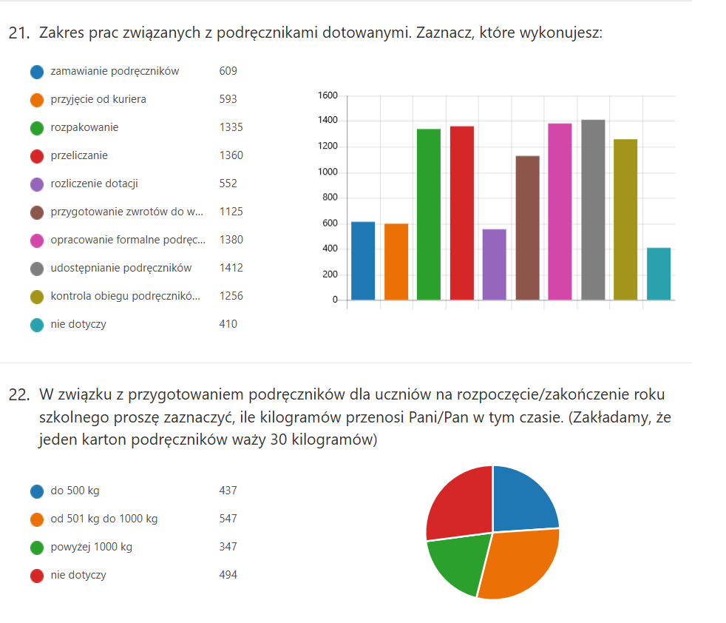

Slide 14
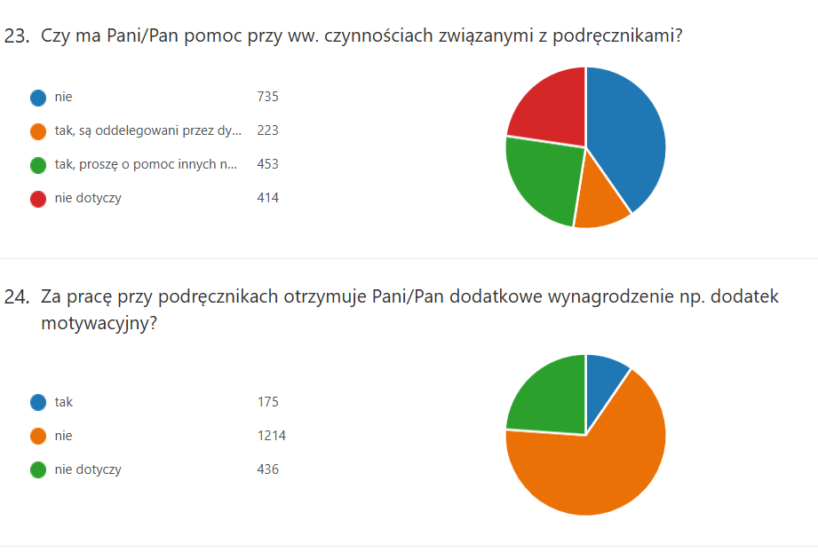

Slide 15
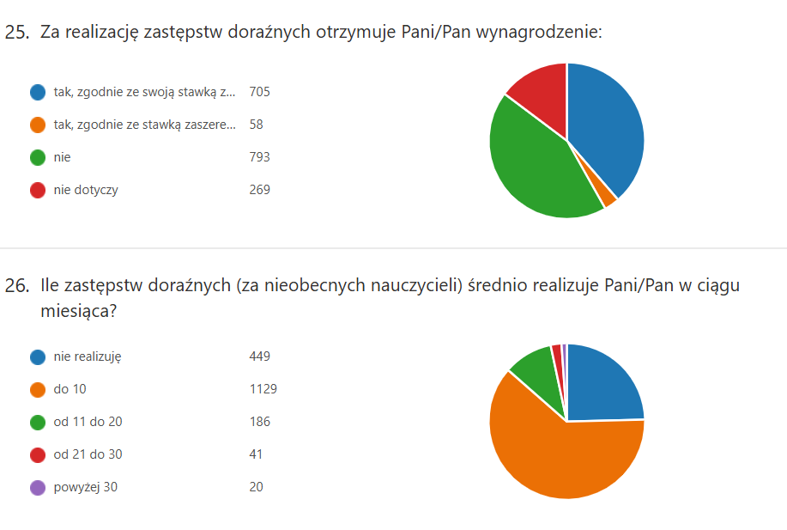

Slide 16
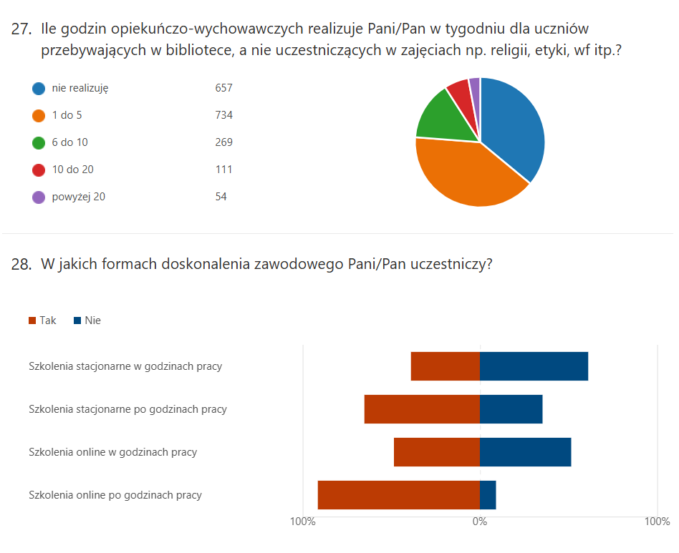

Slide 17
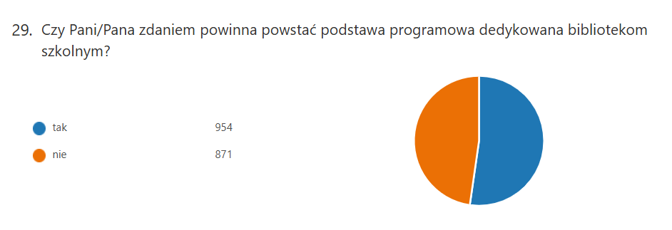

Slide 18
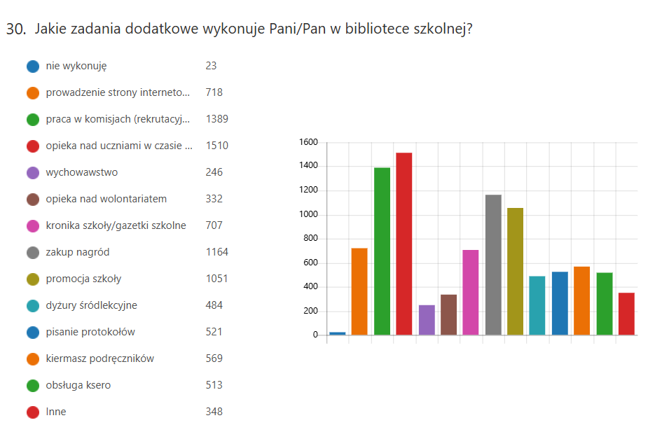

Slide 19
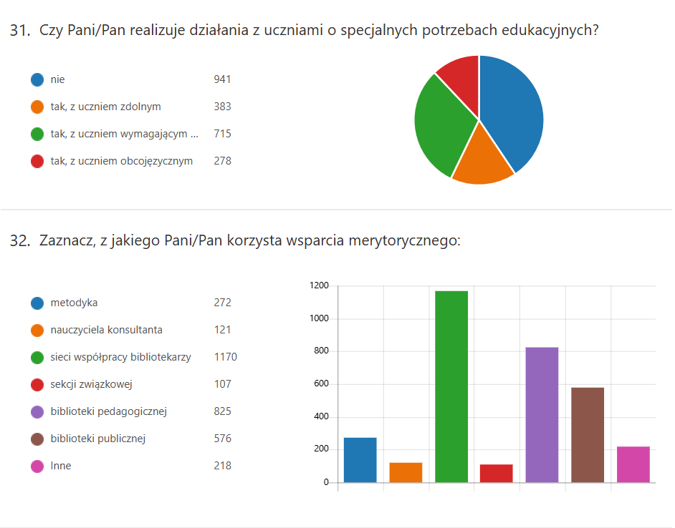

Slide 20

Jako inicjatorka opracowania ankiety pragnę wyrazić wdzięczność całemu Zespołowi Redakcyjnemu. Składam serdeczne podziękowania za non profitową pracę merytoryczną, liczne godziny poświęcone poza obowiązkami zawodowymi oraz osobiste zaangażowanie w realizację tego wymagającego zadania. Szczególne wyrazy uznania kieruję do następujących osób:
Prezes Okręgu Śląskiego Anety Mastalerz
oraz
Damian Bader
Zofia Cofałka
Anna Hiller
Karolina Jakóbczyk-Zimny
Agnieszka Kłyk
Mirosław Kozik
Magdalena Krawczyk
Edyta Książek
Aleksandra Lisowska
Renata Sowada
Beata Wolna-Kudełko
Serdecznie podziękowania składam również Przewodniczącej i Członkom Okręgowej Sekcji Szkolnictwa Zawodowego.
Danuta Jeziorowska
Zapraszamy do kontaktu: bibliotekarska-slok@znp.edu.pl
© 2026 Okręgowa Sekcja Bibliotekarska przy Okręgu Śląskim Związku Nauczycielstwa Polskiego w Katowicach. Wszelkie prawa zastrzeżone. Kopiowanie i rozpowszechnianie materiałów bez zgody Sekcji zabronione.

